Slide 1
Презентация на тему: «День космонавтики»
Подготовил: воспитатель МДОУ детский сад № 228
Г.Ярославля Прелова В.А.

Slide 2
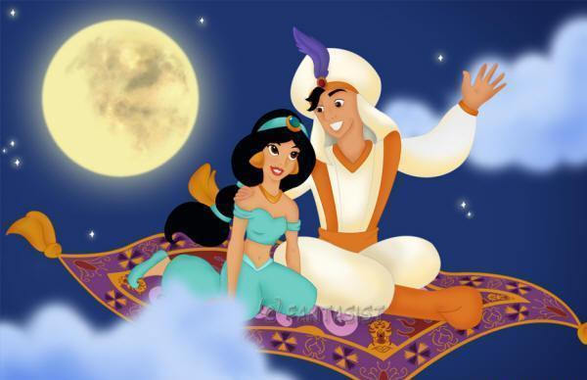
С глубокой древности люди мечтали летать, как птицы. И на чем только не отправлялись в небеса герои сказок.
Аладдин на ковре-самолете.

Slide 3
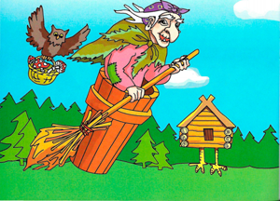
Баба-Яга в ступе. Иванушку несли на своих крыльях гуси-лебеди.

Slide 4
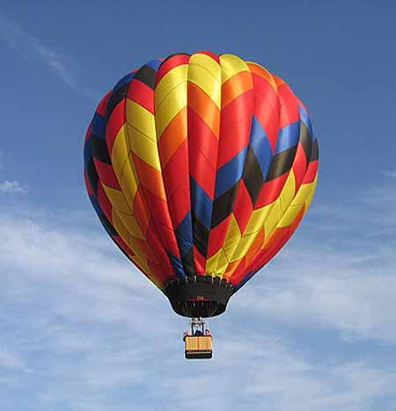
Прошли годы, и люди сумели покорить воздушное пространство Земли. Сначала они поднимались в небо на воздушных шарах.

Slide 5
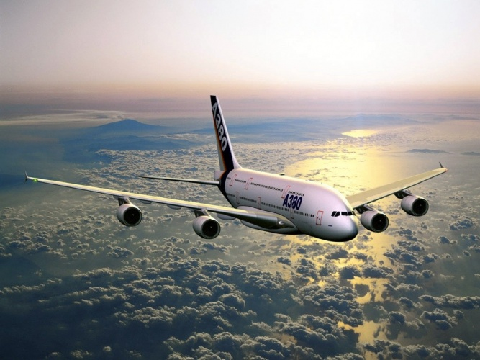
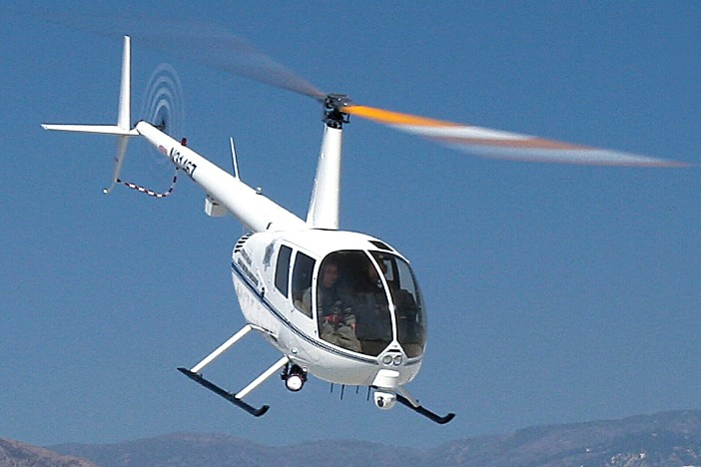
Позже на самолетах
и вертолетах

Slide 6
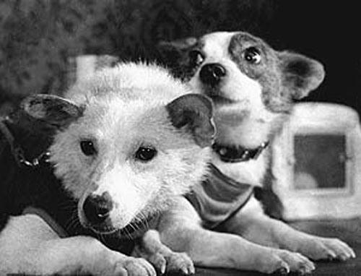
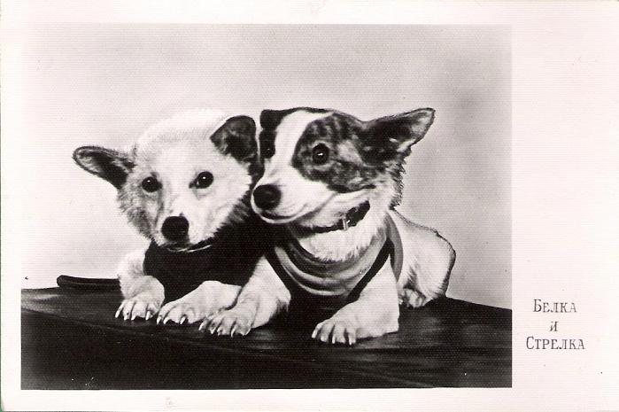
19 августа 1960г.
с космодрома “Байконур” стартовал космический корабль «Спутник-5» с четвероногими космонавтами – собаками Белкой и Стрелкой, которые провели в космосе 25 часов.

Slide 7
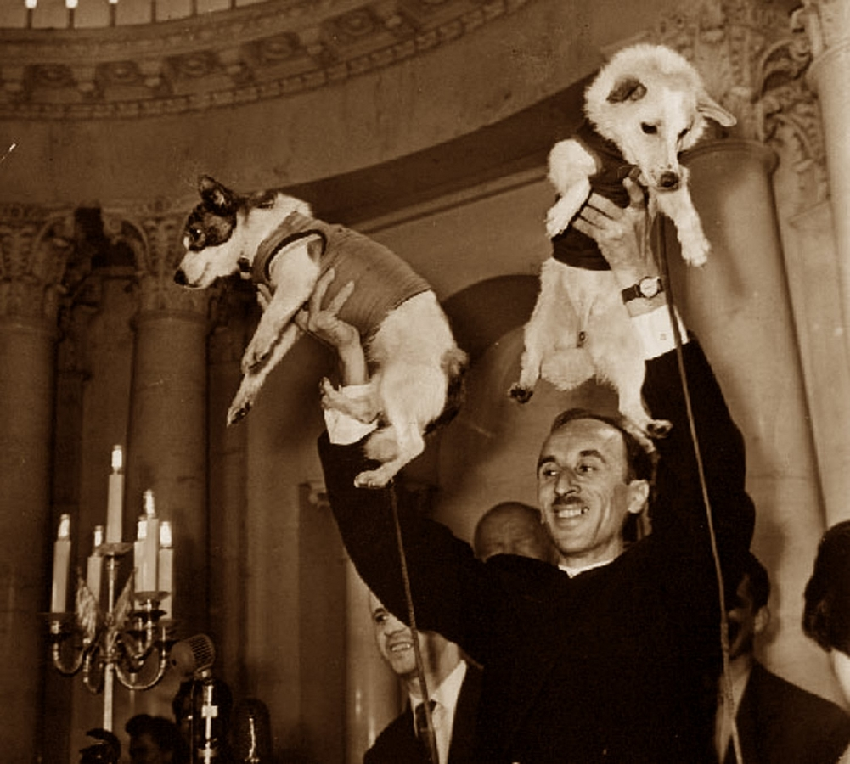
Космический корабль облетел вокруг Земли 17 раз и благополучно вернулся на Землю.

Slide 8
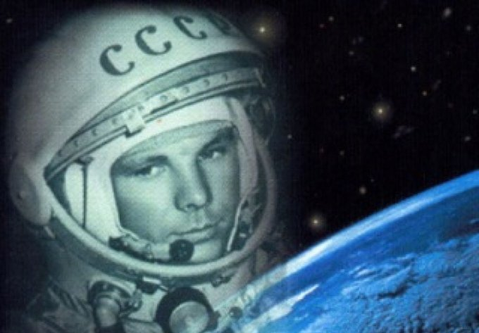
12 апреля 1961г. самый первый космонавт Земли - Юрий Алексеевич Гагарин полетел в космос

Slide 9
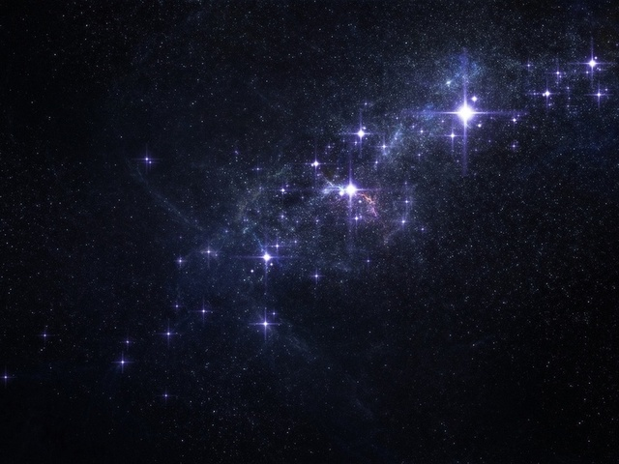
Первый полет в космос был самым трудным и опасным. Но уверенность и стремление преодолели все преграды.

Slide 10
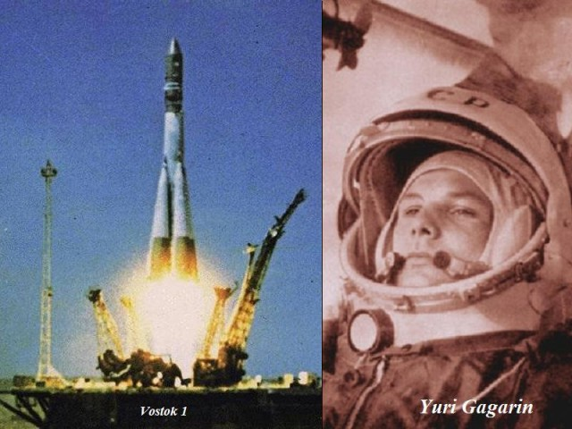
На этом космическом корабле «Восток-1» Юрий Гагарин совершил полет в космос, где провел 1 час 48 минут.

Slide 11
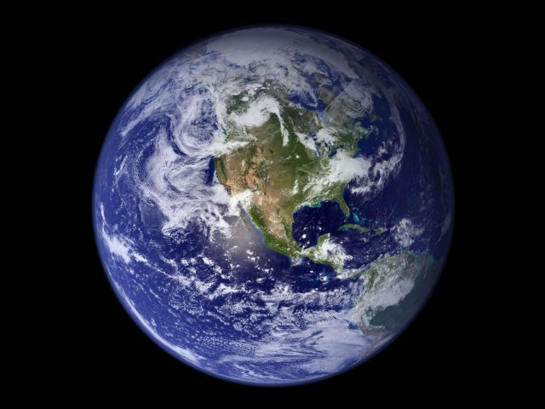
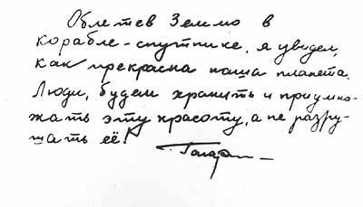
Из космического пространства Ю.Гагарин увидел нашу планету- Земля. Она была круглой и показалась ему очень маленькой.

Slide 12
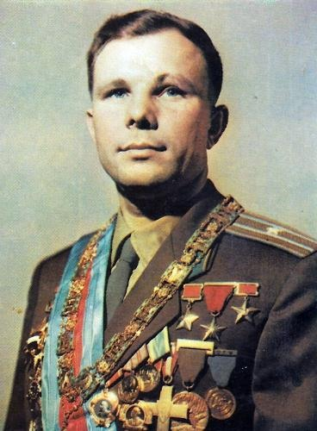
Ю.Гагарин совершил подвиг, т.к. являлся первым человеком, полетевшим в космос.
«Юрий Гагарин»
В космической ракете
С названием «Восток»
Он первым на планете
Подняться к звёздам смог.
Поёт об этом песни
Весенняя капель:
Навеки будут вместе
Гагарин и апрель!
(Владимир Степанов)

Slide 13
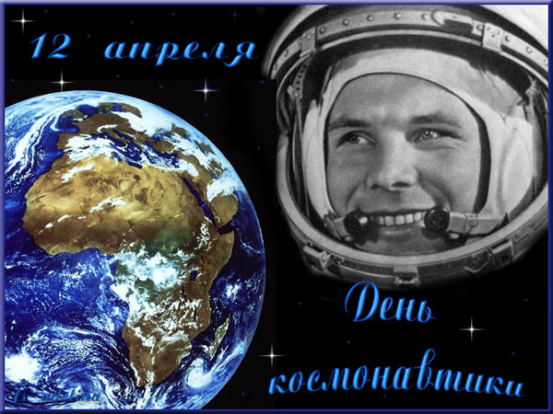

Slide 14
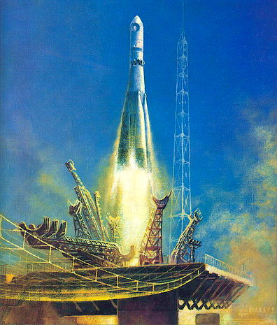
Полетел Юрий Гагарин в космос на ракете

Slide 15
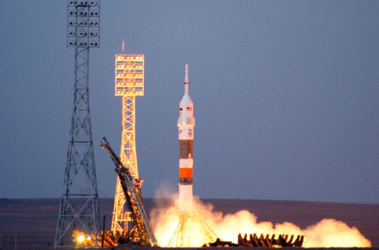
Ракета летит в космос благодаря горючему. При горении горючее превращается в газ и вырывается назад пламенем.

Slide 16
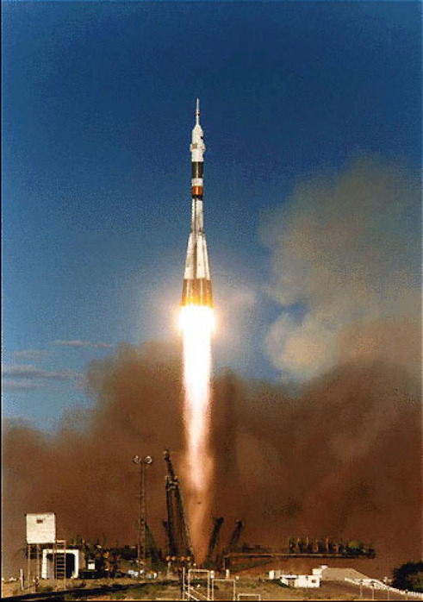
Ракета взмыла ввысь.

Slide 17
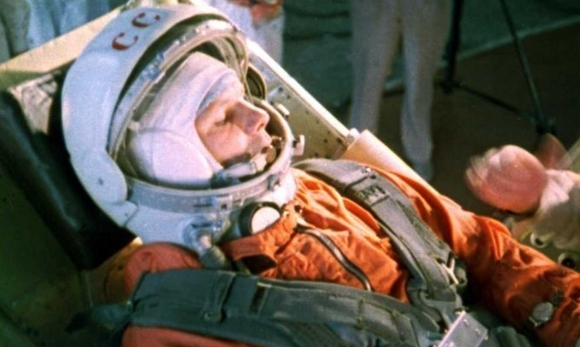
Костюм, в котором находится Юрий Гагарин, называется скафандр

Slide 18
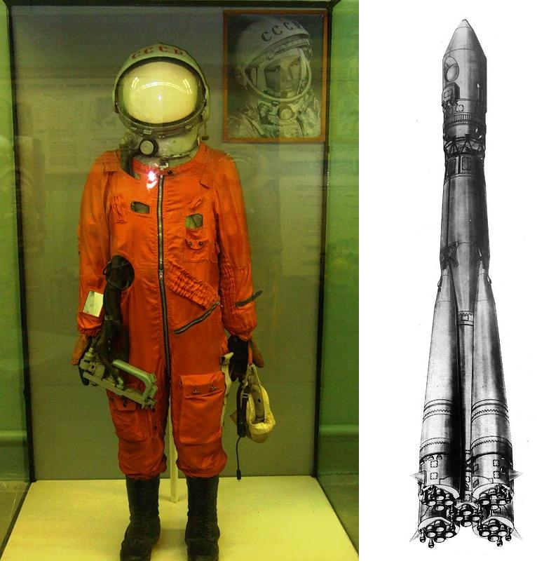
Скафандр Юрия Гагарина и Восток-1

Slide 19
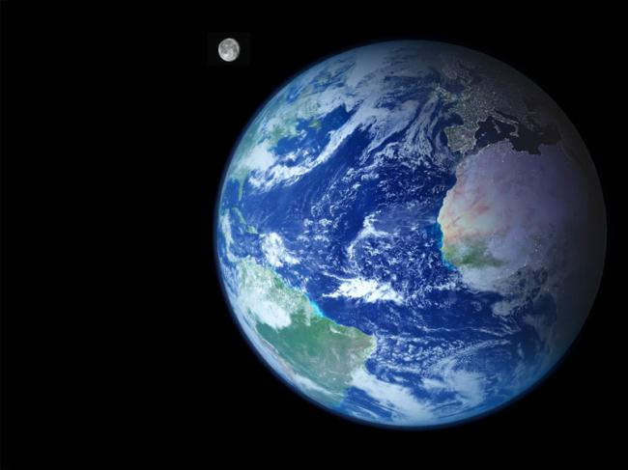
Физкультминутка:
«Мы летим в ракете
Посмотреть на луну
Мы здоровые дети
В нашем детском саду.
Вот закончился полёт,
Отдыхает звездолёт».

Slide 20
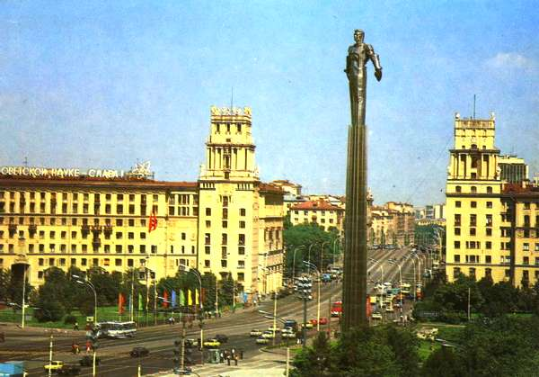
В нашем городе есть площадь Гагарина. Именно на этой площади встречали жители г.Москвы Ю. Гагарина.

Slide 21
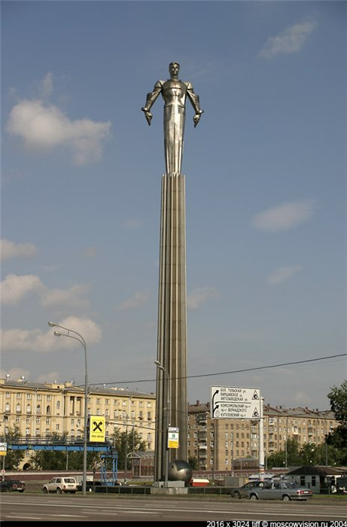
На ней установлен 46 метровый памятник в его честь.

Slide 22
Луна- спутник Земли

Slide 23
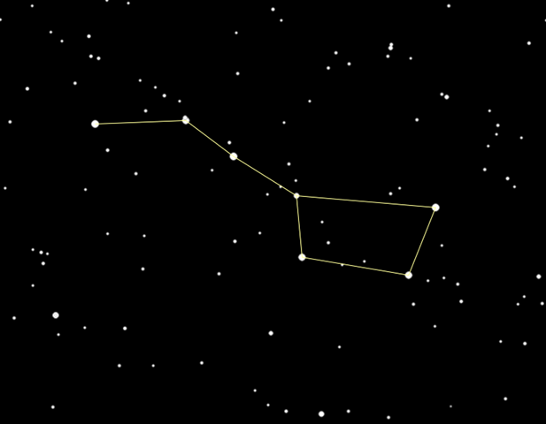
Созвездие «Большая медведица»

Slide 24
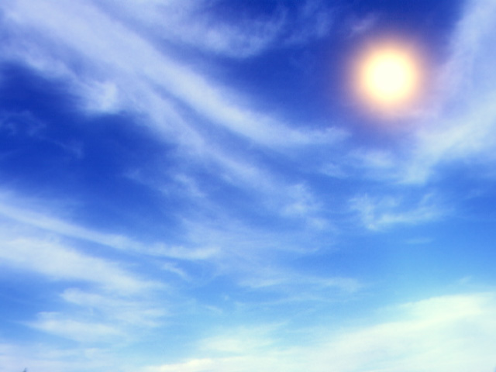
Солнце

Slide 25
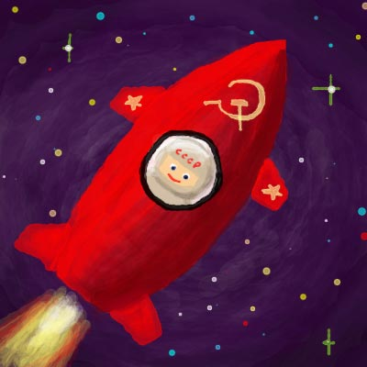
Спасибо за внимание

